Slide 1
ĐỀ TÀI: TÌM HIỂU MÔ HÌNH YOLO VÀ ỨNG DỤNG XÂY DỰNG HỆ THỐNG GIÁM SÁT GIAO THÔNG
GVHD: PGS.TS HOÀNG VĂN DŨNG

Slide 2
ĐỀ TÀI: TÌM HIỂU MÔ HÌNH YOLO VÀ ỨNG DỤNG XÂY DỰNG HỆ THỐNG GIÁM SÁT GIAO THÔNG
THÀNH VIÊN NHÓM: PHAN CÔNG DANH – 21133014
LƯƠNG TƯỜNG VY - 21133093

Slide 3
NỘI DUNG
Tổng quan về hệ thống giám sát
Cơ sở lý thuyết
Phương pháp thực hiện
Thực nghiệm và đánh giá

Slide 4
1. TỔNG QUAN VỀ HỆ THỐNG GIÁM SÁT

Slide 5
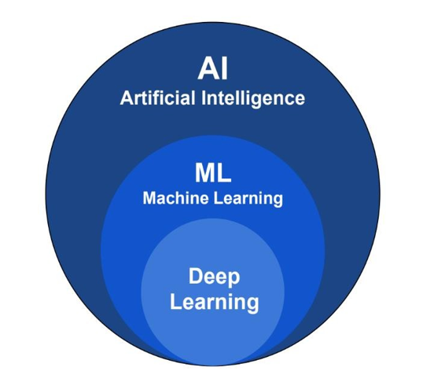
1. TỔNG QUAN VỀ HỆ THỐNG GIÁM SÁT
Giới thiệu các khái niệm
Trí tuệ nhân tại
Machine learning
Deep learning
Thị giác máy tính

Slide 6
2. CƠ SỞ LÝ THUYẾT

Slide 7
2. CƠ SỞ LÝ THUYẾT
Giới thiệu chương
Giới thiệu về mạng Nơ-ron tích chập CNN
Giới thiệu về phát hiện đối tượng
Tìm hiểu mô hình YOLO
YOLOv8
Thuật toán Deep SORT
Ngôn ngữ thiết kế Website

Slide 8
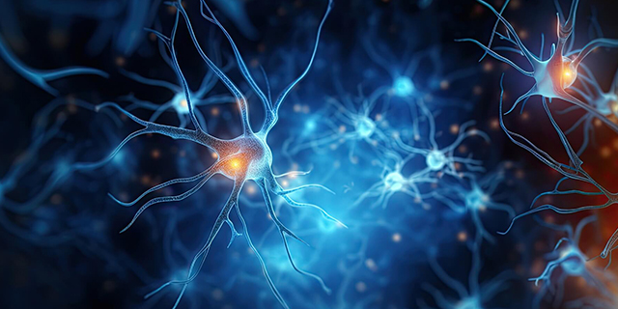

2. CƠ SỞ LÝ THUYẾT
Giới thiệu về mạng Nơ-ron tích chập CNN
Nguồn gốc
Cấu trúc mạng Nơ-ron tích chập CNN
Các lớp của mạng Nơ-ron tích chập CNN

Slide 9
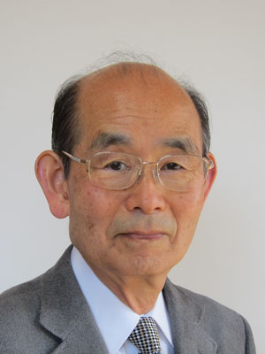
2. CƠ SỞ LÝ THUYẾT
Nguồn gốc
Mạng nơ-ron tích chập (CNN) có lịch sử lâu đời bắt nguồn từ những năm 1980, bắt nguồn từ công trình của Kunihiko Fukushima, người đã phát triển Neocognitron, một mô hình ban đầu lấy cảm hứng từ vỏ não thị giác của động vật.

Slide 10

2. CƠ SỞ LÝ THUYẾT
Nguồn gốc
Năm 1998, Yann LeCun và các cộng sự đã giới thiệu kiến ​​trúc LeNet-5, kiến ​​trúc này đã chứng minh thành công hiệu quả của CNN trong việc nhận dạng chữ số viết tay.

Slide 11
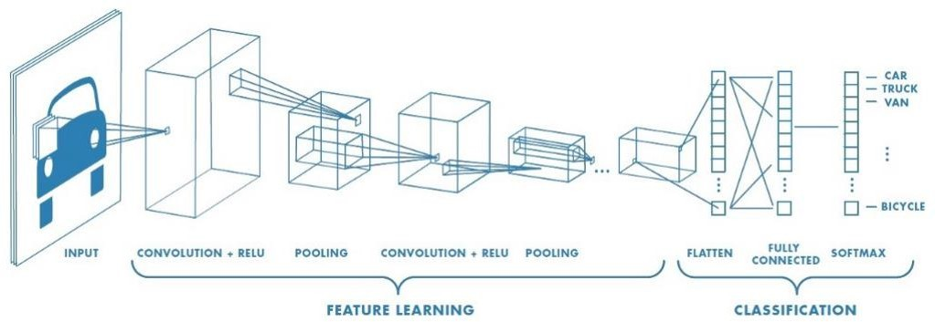
2. CƠ SỞ LÝ THUYẾT
Cấu trúc mạng Nơ-ron tích chập CNN
CNN được tạo thành từ nhiều "lớp", mỗi lớp đóng một vai trò cụ thể. Các thành phần CNN điển hình bao gồm một lớp tích chập (Convolutional layer), một lớp kích hoạt (ReLU layer), một lớp tổng hợp (Pooling layer) và một lớp được kết nối đầy đủ (Fully connected layer).

Slide 12
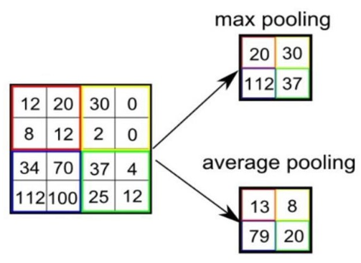
2. CƠ SỞ LÝ THUYẾT
Các lớp của mạng Nơ-ron tích chập CNN
Lớp kích hoạt phi tuyến tính (ReLU)
Lớp tổng hợp (lớp lấy mẫu (Pooling layer))
Lớp kết nối đầy đủ (Full connected layer)

Slide 13
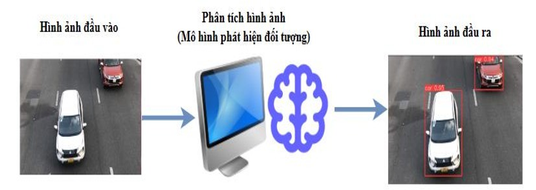
2. CƠ SỞ LÝ THUYẾT
Giới thiệu về phát hiện đối tượng
Định nghĩa
Luồng thực thi
Cách xây dựng mô hình

Slide 14
2. CƠ SỞ LÝ THUYẾT
Cách xây dựng mô hình
Bước 1: Chuẩn bị dữ liệu
Bước 2: Chú thích
Bước 3: Huấn luyện mô hình
Bước 4: Đánh giá mô hình
Bước 5: Điều chỉnh mô hình

Slide 15
2. CƠ SỞ LÝ THUYẾT
Tìm hiểu về mô hình YOLO
Giới thiệu
Kiến trúc mạng
Nguyên lý hoạt động
Ngõ ra

Slide 16
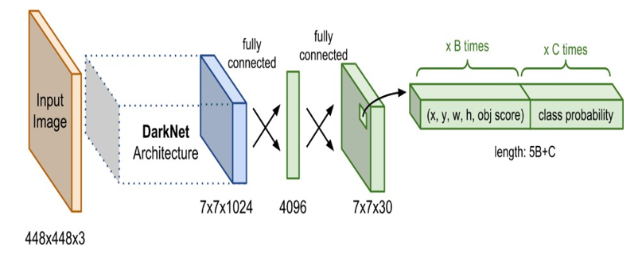
2. CƠ SỞ LÝ THUYẾT
Kiến trúc mạng
Kiến trúc mạng YOLO gồm 2 lớp:
Lớp tích chập: Làm nhiệm vụ trích xuất đặc trưng cho ảnh đầu vào
Lớp kết nối đầy đủ: dùng để dự đoán nhãn và vị trí của vật thể.

Slide 17
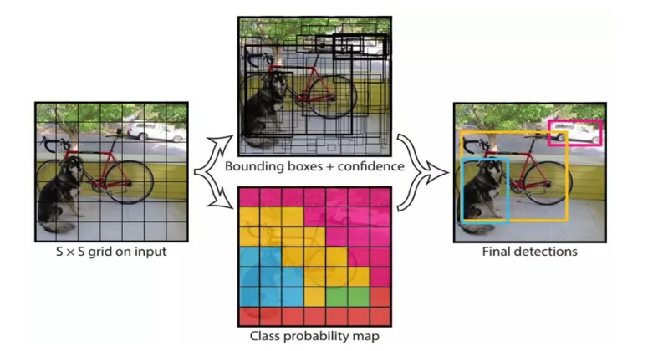
2. CƠ SỞ LÝ THUYẾT
Nguyên lý hoạt động

Slide 18
2. CƠ SỞ LÝ THUYẾT
Ngõ ra
Dự đoán trên nhiều ma trận thuộc tính
Hộp neo
Hàm mất mát (Loss Function)
Tính IOU
Phương pháp NMS

Slide 19
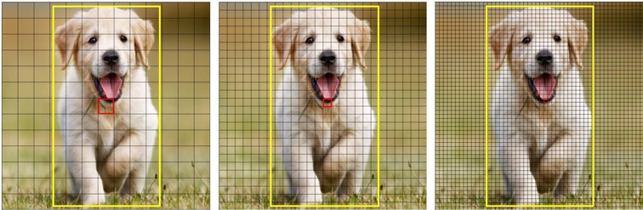
2. CƠ SỞ LÝ THUYẾT
Dự đoán trên nhiều ma trận thuộc tính

Slide 20
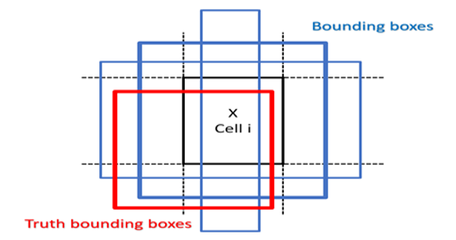
2. CƠ SỞ LÝ THUYẾT
Hộp neo

Slide 21
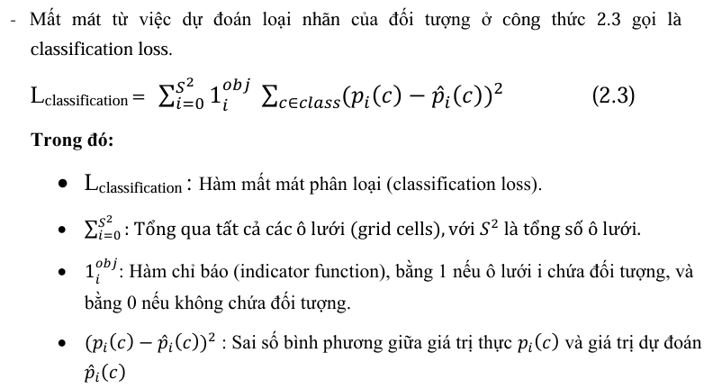
2. CƠ SỞ LÝ THUYẾT
Hàm mất mát (Loss Function)

Slide 22
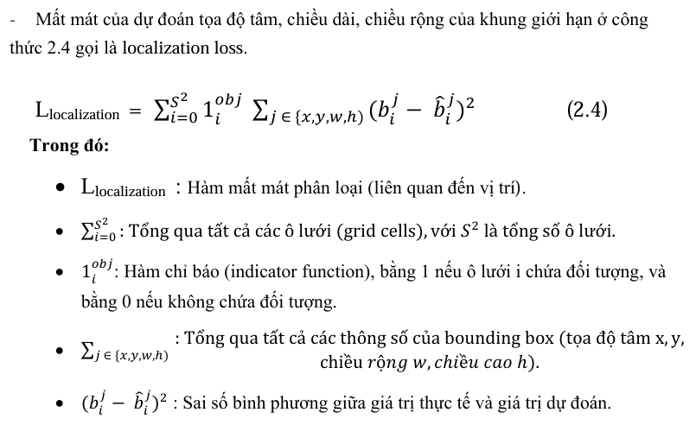
2. CƠ SỞ LÝ THUYẾT
Hàm mất mát (Loss Function)

Slide 23
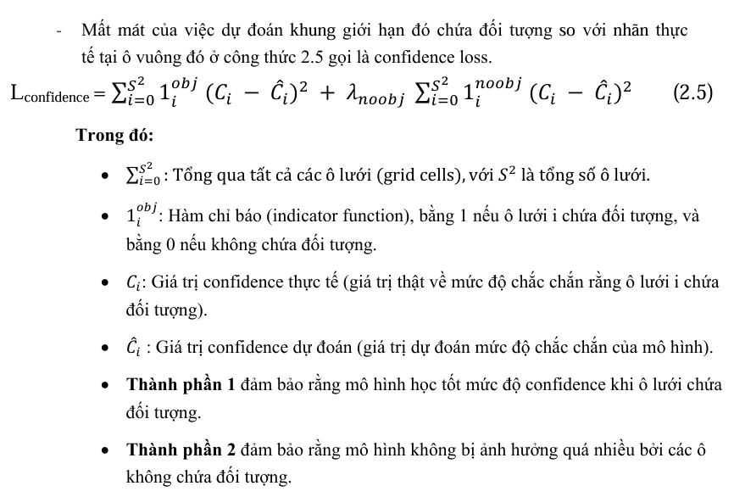
2. CƠ SỞ LÝ THUYẾT
Hàm mất mát (Loss Function)

Slide 24
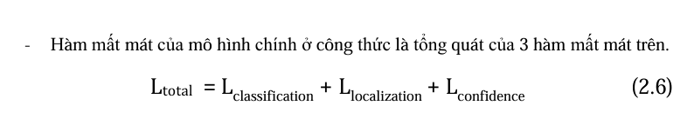
2. CƠ SỞ LÝ THUYẾT
Hàm mất mát (Loss Function)

Slide 25
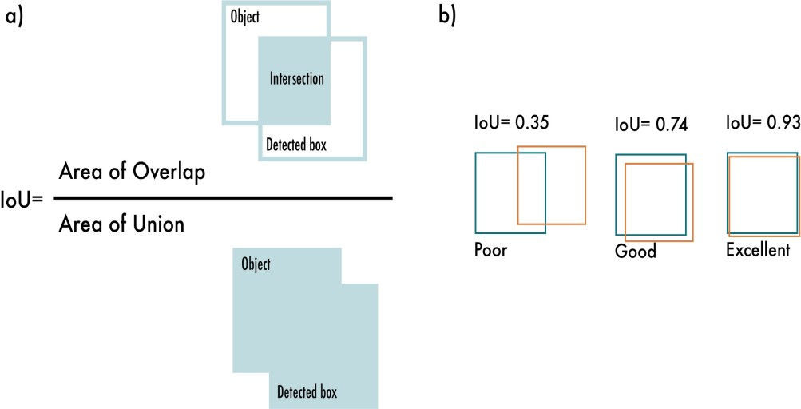
2. CƠ SỞ LÝ THUYẾT
Tính IOU

Slide 26
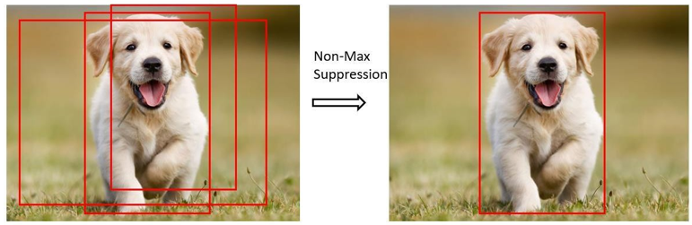
2. CƠ SỞ LÝ THUYẾT
Phương pháp NMS

Slide 27
2. CƠ SỞ LÝ THUYẾT
YOLOv8
YOLOv8 giới thiệu các tính năng như khả năng mở rộng, các cải tiến mới để cải thiện hơn nữa hiệu suất và tính linh hoạt. Ngoài khả năng mở rộng, nhiều cải tiến khác bao gồm: Một mạng lưới Backbone mới (sử dụng mô-đun C2f), một Head phát hiện không neo mới (sử dụng anchor-free + Decoupled-head) và một chức năng mất mát mới (sử dụng sự kết hợp của BCE phân loại, hồi quy CIoU + VFL).

Slide 28
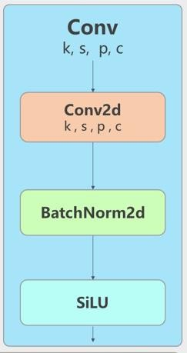
2. CƠ SỞ LÝ THUYẾT
Phần Backbone
Gồm 3 mô-đun chính:
Mô-đun tích chập sử dụng CBS
Một lớp tích chập 2D
BatchNorm
Chức năng kích hoạt SiLU (Sigmoid-weighted Linear Unit)

Slide 29
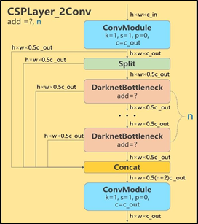
2. CƠ SỞ LÝ THUYẾT
Phần Backbone
Gồm 3 mô-đun chính:
b. Mô-đun Residual sử dụng C2f (Convolution to feature)
Split
Bottleneck

Slide 30
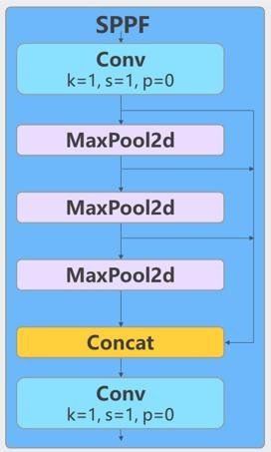
2. CƠ SỞ LÝ THUYẾT
Phần Backbone
Gồm 3 mô-đun chính:
c. Mô-đun SPPF (Spatial Pyramid Pooling Faster)

Slide 31
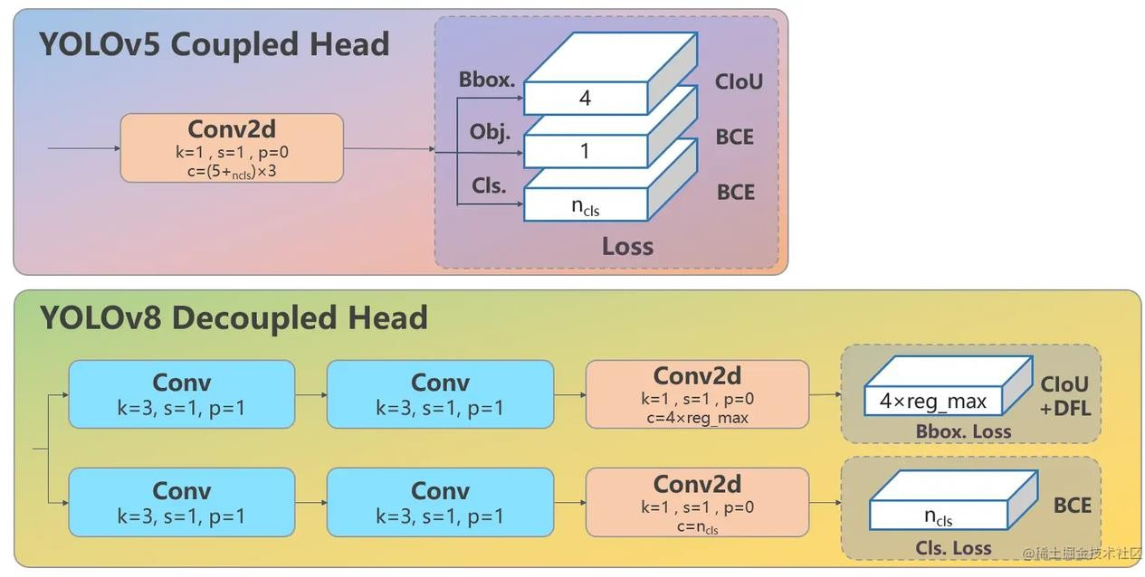
2. CƠ SỞ LÝ THUYẾT
Phần Head

Slide 32
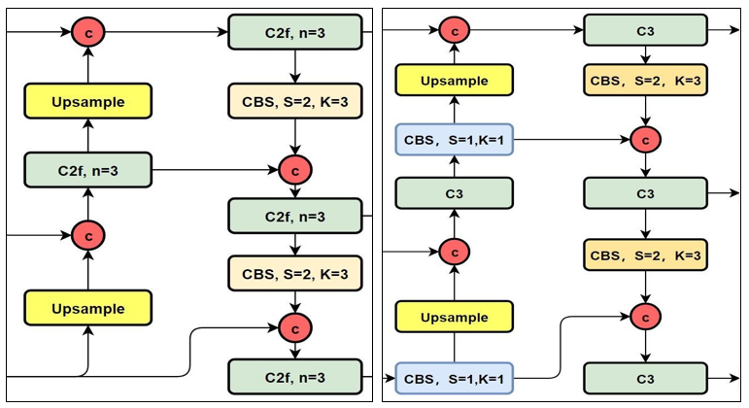
2. CƠ SỞ LÝ THUYẾT
Phần Neck

Slide 33
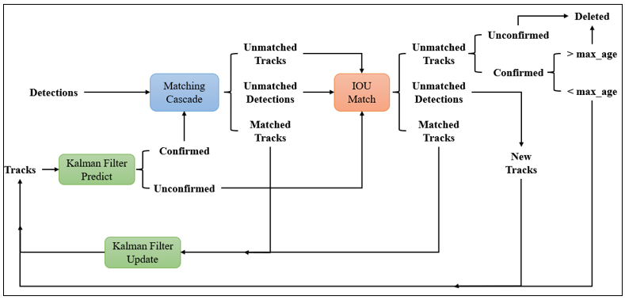
2. CƠ SỞ LÝ THUYẾT
Thuật toán Deep SORT

Slide 34
2. CƠ SỞ LÝ THUYẾT
Ngôn ngữ thiết kế Website
Ngôn ngữ thiết kế giao diện website
- HTML, CSS, JS
- Chartjs, Ajax, jQuery
Ngôn ngữ thiết kế Backend
Cơ sở dữ liệu MySQL

Slide 35
3.PHƯƠNG PHÁP THỰC HIỆN

Slide 36
3. PHƯƠNG PHÁP THỰC HIỆN
Giới thiệu chương
Sơ đồ khối hệ thống
Phát hiện và phân loại phương tiện giao thông
Thuật toán phát hiện phương tiện di chuyển sai làn đường
Phương pháp phát hiện vi phạm không đội mũ bảo hiểm
Kết hợp Website cho hệ thống giám sát giao thông

Slide 37
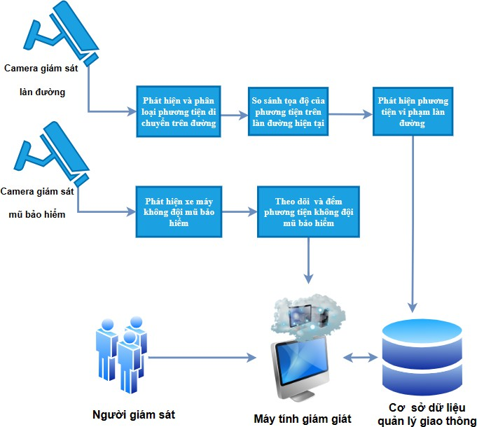
3. PHƯƠNG PHÁP THỰC HIỆN
Sơ đồ khối hệ thống

Slide 38
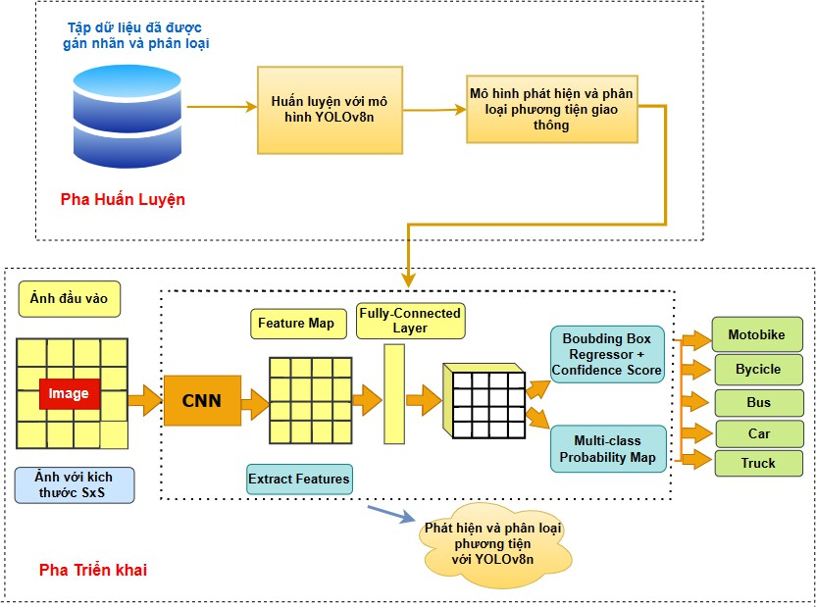
3. PHƯƠNG PHÁP THỰC HIỆN
Phát hiện và phân loại phương tiện giao thông

Slide 39
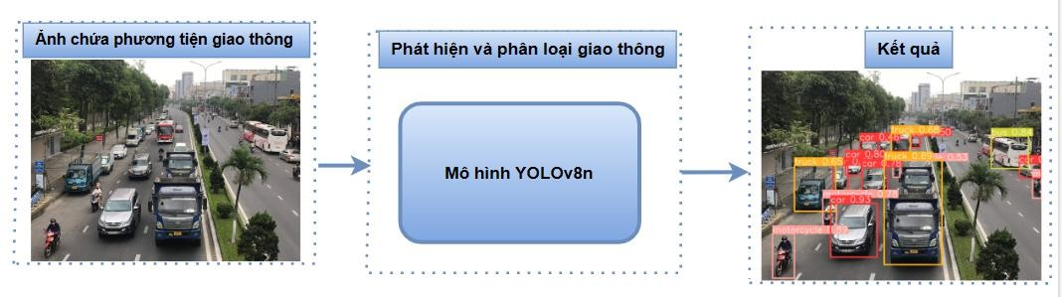
3. PHƯƠNG PHÁP THỰC HIỆN
Phát hiện và phân loại phương tiện giao thông

Slide 40
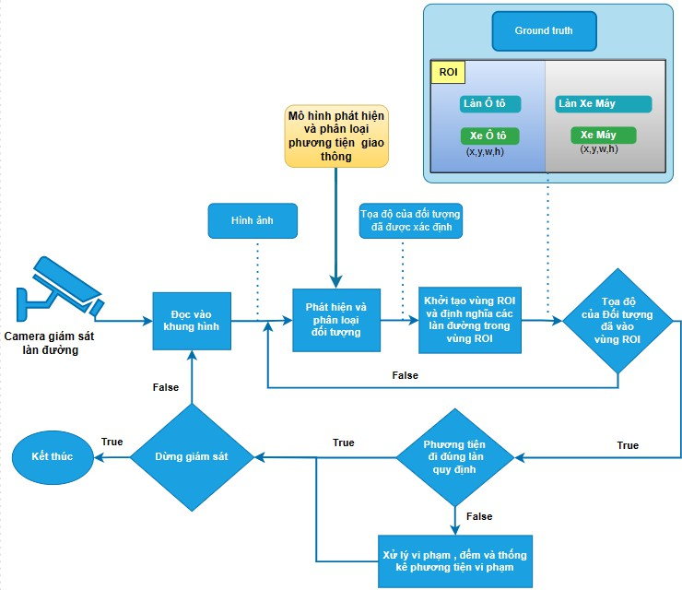
3. PHƯƠNG PHÁP THỰC HIỆN
Thuật toán phát hiện phương tiện di chuyển sai làn đường

Slide 41
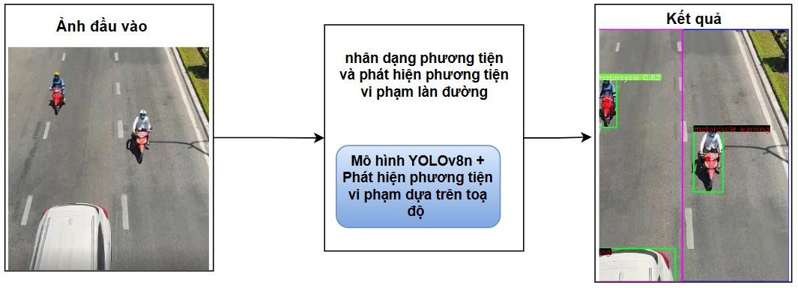
3. PHƯƠNG PHÁP THỰC HIỆN
Thuật toán phát hiện phương tiện di chuyển sai làn đường

Slide 42
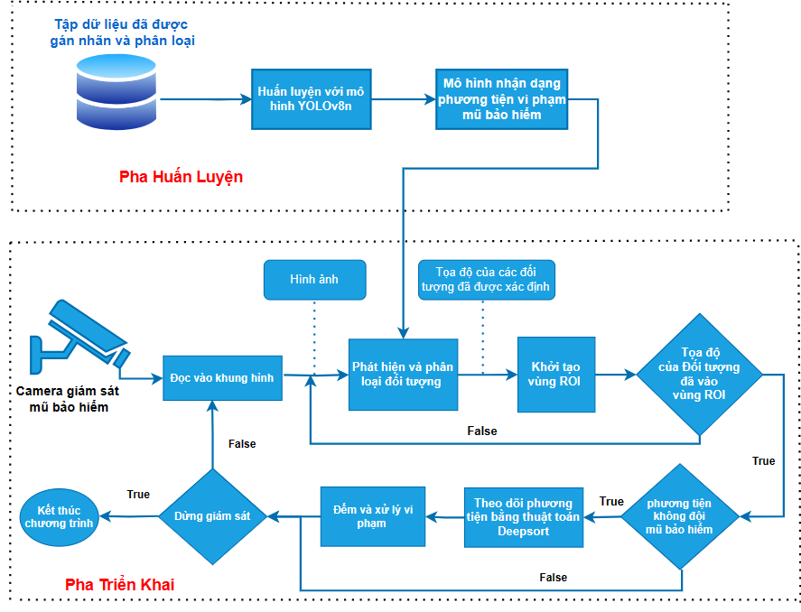
3. PHƯƠNG PHÁP THỰC HIỆN
Phương pháp phát hiện vi phạm không đội mũ bảo hiểm

Slide 43
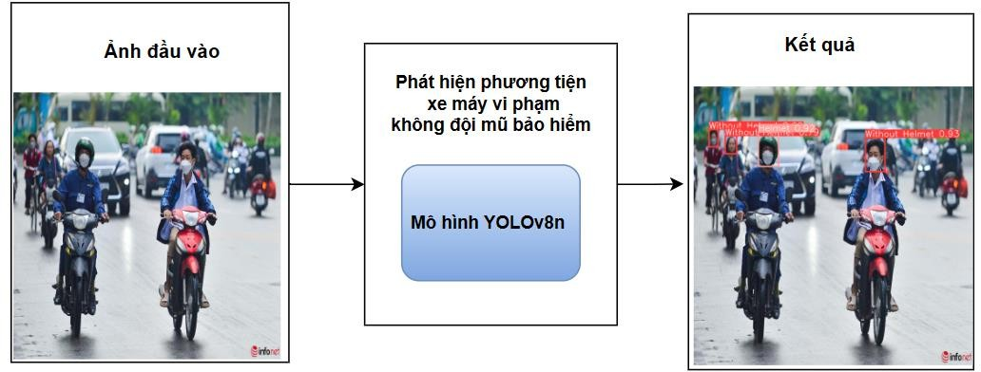
3. PHƯƠNG PHÁP THỰC HIỆN
Phương pháp phát hiện vi phạm không đội mũ bảo hiểm

Slide 44
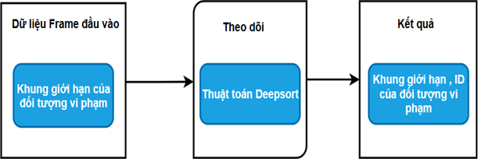
3. PHƯƠNG PHÁP THỰC HIỆN
Phương pháp phát hiện vi phạm không đội mũ bảo hiểm

Slide 45
3. PHƯƠNG PHÁP THỰC HIỆN
Kết hợp website cho hệ thống giám sát giao thông
Để kết hợp phương pháp phát hiện và phân loại phương tiện tham gia giao thông đồng thời theo dõi và phát hiện hành vi vi phạm luật giao thông cụ thể là: xe lấn làn và xe máy không đội mũ bảo hiểm sau đó triển khai lên website, chúng tôi sử dụng framework Flask được hỗ trợ từ ngôn ngữ Python kết hợp với cơ sở dữ liệu MySql để tiến hành lưu đối tượng vào cơ sở dữ liệu phục vụ cho mục đích thống kê tình hình xe vi phạm, tạo giao diện thân thiện giúp cho người giám sát dễ dàng thao tác.

Slide 46
4. THỰC NGHIỆM VÀ ĐÁNH GIÁ

Slide 47
4. THỰC NGHIỆM VÀ ĐÁNH GIÁ
Giới thiệu chương
Giới thiệu các phần mềm và ngôn ngữ lập trình sử dụng trong đồ án
Thu thập và xử lý dữ liệu
Huấn luyện với mô hình YOLOv8
Kết quả

Slide 48
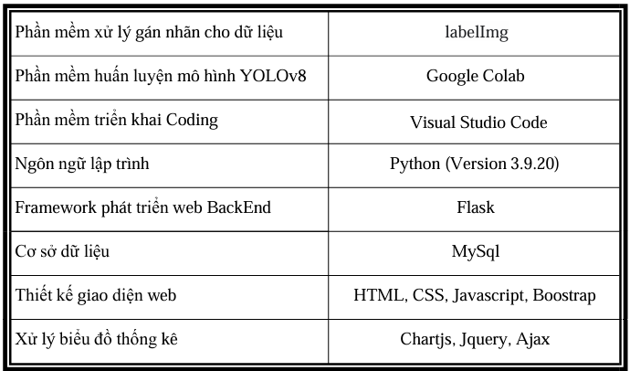
4. THỰC NGHIỆM VÀ ĐÁNH GIÁ
Giới thiệu các phần mềm và ngôn ngữ lập trình sử dụng trong đồ án

Slide 49
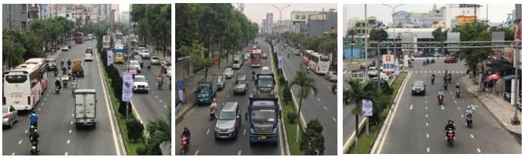
4. THỰC NGHIỆM VÀ ĐÁNH GIÁ
Thu thập và xử lý dữ liệu
Bộ dữ liệu được thu thập từ video trên Youtube, Google, Roboflow, sau đó tiến hành cắt tách khung hình xác định đối tượng trong khung hình đó và tiến hành gán nhãn cho đối tượng.

Slide 50
4. THỰC NGHIỆM VÀ ĐÁNH GIÁ
Thu thập và xử lý dữ liệu
Đối với bài toán phát hiện và phân loại phương tiện giao thông, chúng em đã sử dụng 2.519 hình ảnh từ tập dữ liệu chúng em tự sưu tầm chứa 5.718 xe ô tô và khoảng 11.045 xe máy, 1.821 xe tải, 507 xe buýt và 4 xe đạp, số lượng dữ liệu xe đạp khá ít do quá trình thu thập dữ liệu phương tiện trên đường phố, xác suất xe đạp xuất hiện rất ít nên quá trình nhận dạng phương tiện xe đạp thấp.

Slide 51
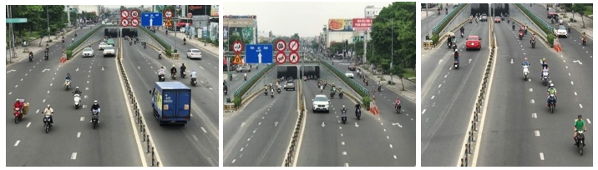
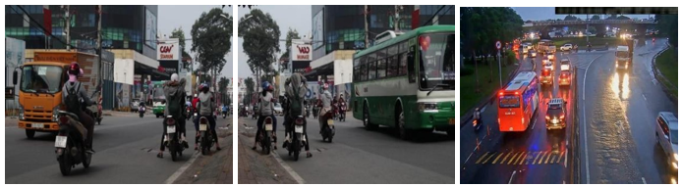
4. THỰC NGHIỆM VÀ ĐÁNH GIÁ
Thu thập và xử lý dữ liệu

Slide 52
4. THỰC NGHIỆM VÀ ĐÁNH GIÁ
Thu thập và xử lý dữ liệu
Đối với bài toán nhận dạng phương tiện xe máy vi phạm mũ bảo hiểm. Chúng em đã sử dụng 1.066 hình ảnh từ tập dữ liệu chúng em tự sưu tầm chứa 2.832 người điều khiển xe máy có đội mũ bảo hiểm và khoảng 613 người điều khiển xe máy không đội mũ bảo hiểm.

Slide 53
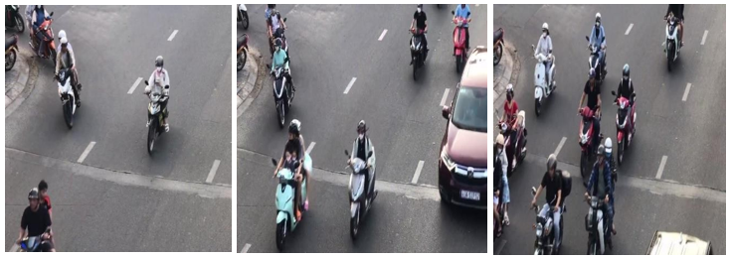
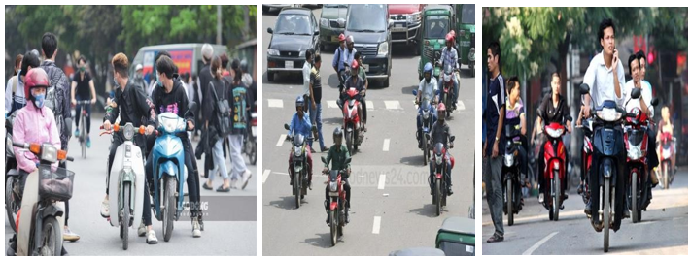
4. THỰC NGHIỆM VÀ ĐÁNH GIÁ
Thu thập và xử lý dữ liệu

Slide 54
4. THỰC NGHIỆM VÀ ĐÁNH GIÁ
Xử lý với hình ảnh thu thập được
Bộ dữ liệu này chứa 5 lớp:
Nhãn phân loại [ “xe tải”, “xe máy”, “xe đạp”, “ô tô”, “xe buýt”]
Tương ứng: 0 - Car, 1 - Motorcyle, 2 - Bicycle, 3 - Truck, 4 - Bus

Slide 55
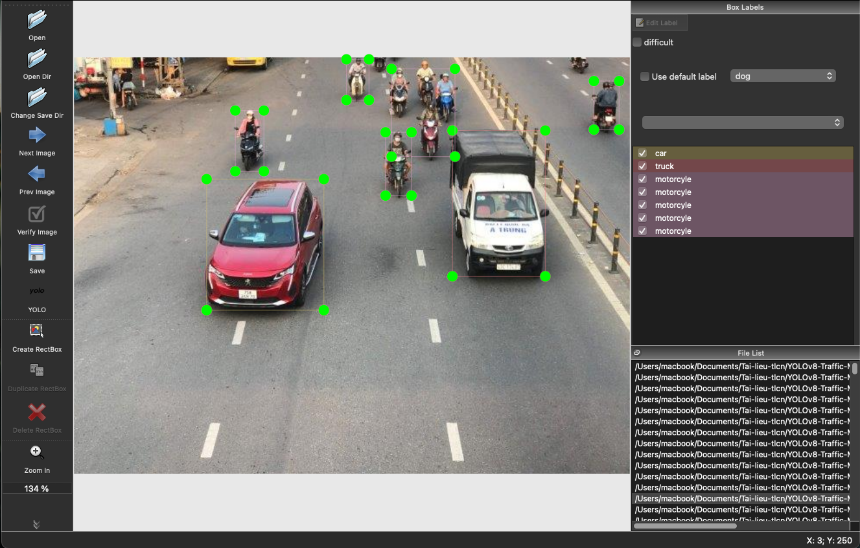
4. THỰC NGHIỆM VÀ ĐÁNH GIÁ
Xử lý với hình ảnh thu thập được
Tiếp theo sử dụng labelImg để tiến hành dán nhãn cho các đối tượng

Slide 56
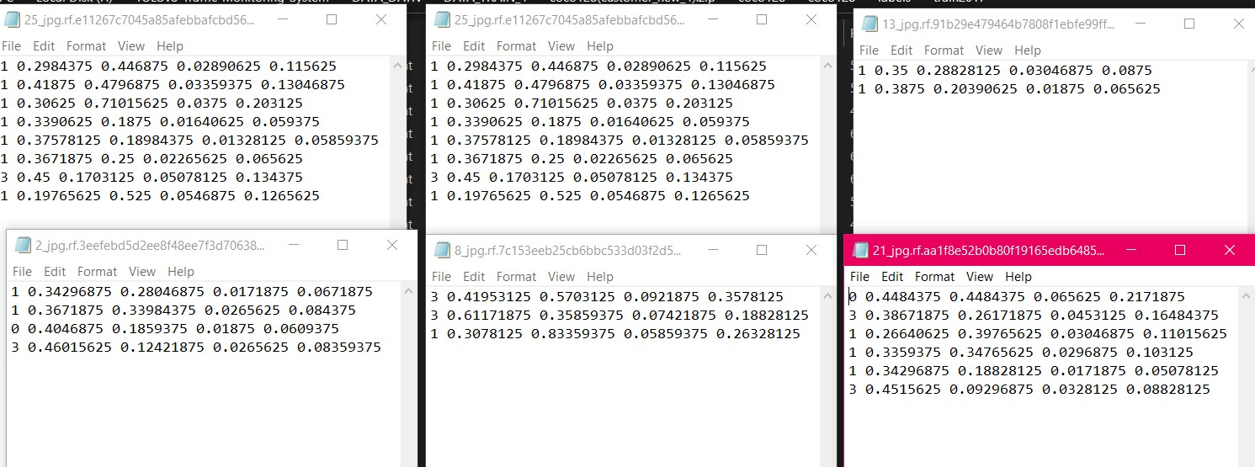
4. THỰC NGHIỆM VÀ ĐÁNH GIÁ
Xử lý với hình ảnh thu thập được
Khi đã dán nhãn xong hết tất cả hình ảnh thì sẽ thu được những file có đuôi .txt là với các thông số như sau: thông số đầu tiên sẽ là tương tương ứng với tên class mà ta quy định, bốn thông số còn lại chính là tọa độ tương ứng với tọa độ của đối tượng.

Slide 57
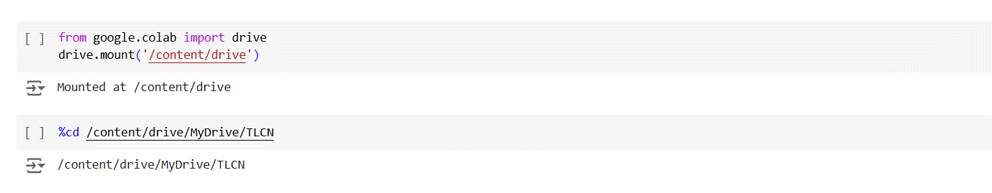
4. THỰC NGHIỆM VÀ ĐÁNH GIÁ
Kết nối Google Colab với Google Drive

Slide 58
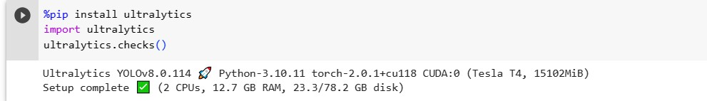
4. THỰC NGHIỆM VÀ ĐÁNH GIÁ
Cài đặt thư viện và chạy lệnh huấn luyện

Slide 59
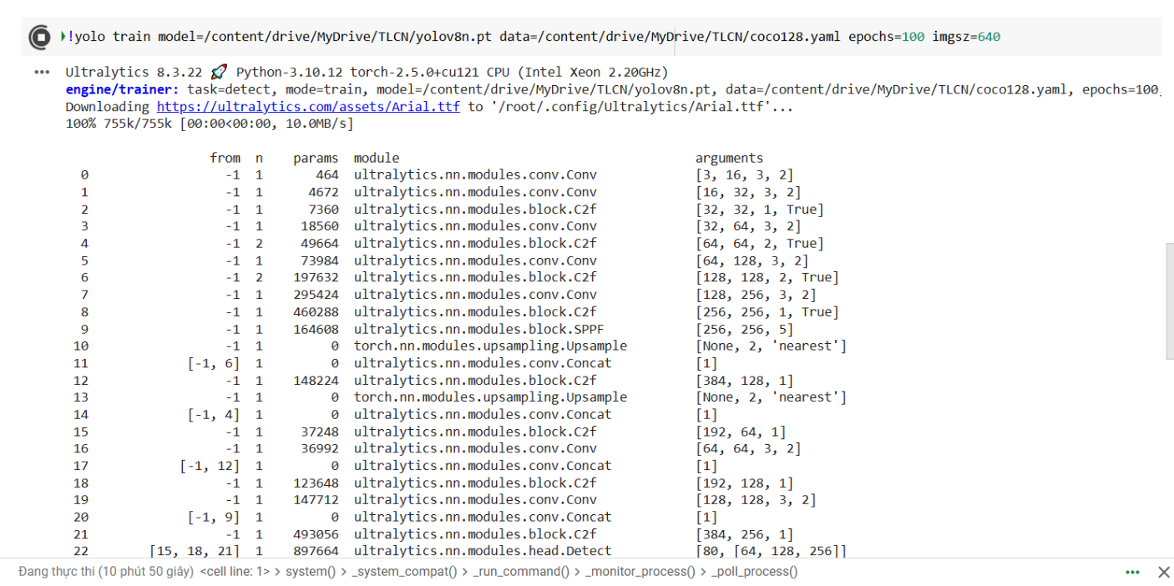
4. THỰC NGHIỆM VÀ ĐÁNH GIÁ
Cài đặt thư viện và chạy lệnh huấn luyện

Slide 60
4. THỰC NGHIỆM VÀ ĐÁNH GIÁ
Huấn luyện với mô hình YOLOv8
Thiết lập các siêu tham số cho mô hình huấn luyện:
Image-size: 640x640
Learning rate:
+) 0.01 (Đối với bài toán phát hiện và phân loại phương tiện)
+) 0.001667 (Đối với bài toán nhận dạng phương tiện vi phạm mũ bảo hiểm)

Slide 61
4. THỰC NGHIỆM VÀ ĐÁNH GIÁ
Huấn luyện với mô hình YOLOv8
Thiết lập các siêu tham số cho mô hình huấn luyện:
Optimizer: SGD (Stochastic Gradient Descent)
Epochs:
+) 100 (Đối với bài toán phát hiện và phân loại phương tiện)
+) 50 (Đối với bài toán nhận dạng phương tiện vi phạm mũ bảo hiểm)

Slide 62
4. THỰC NGHIỆM VÀ ĐÁNH GIÁ
Huấn luyện với mô hình YOLOv8
Thiết lập các siêu tham số cho mô hình huấn luyện:
Batch-size: 16
Ngôn ngữ: Python
Máy chủ: Google (Google Colab Server)

Slide 63
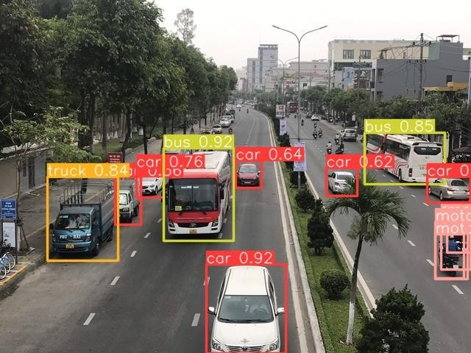
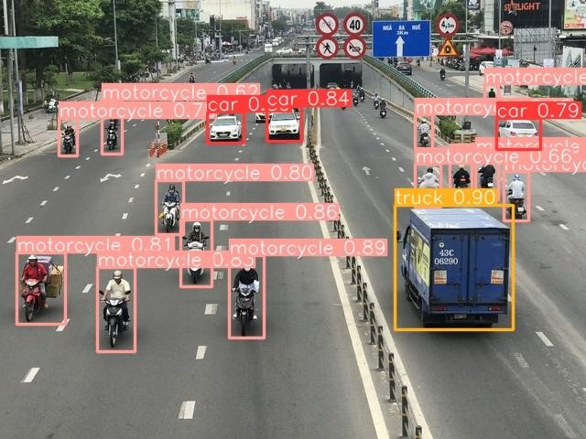
4. THỰC NGHIỆM VÀ ĐÁNH GIÁ
Kết quả mô hình phát hiện và phân loại phương tiện
Mô hình bước đầu đã phát hiện và phân loại được các loại phương tiện di chuyển trên đường

Slide 64
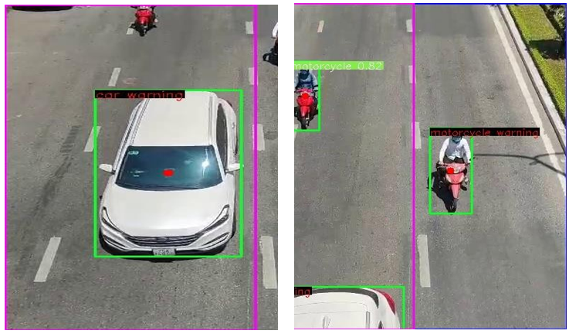
4. THỰC NGHIỆM VÀ ĐÁNH GIÁ
Kết quả bài toán phát hiện phương tiện vi phạm làn đường
Mô hình đã phát hiện và phân loại được vị trí của phương tiện vi phạm làn đường khi tham gia giao thông. Đồng thời thực hiện việc đếm, thống kê và xử lý vi phạm.

Slide 65
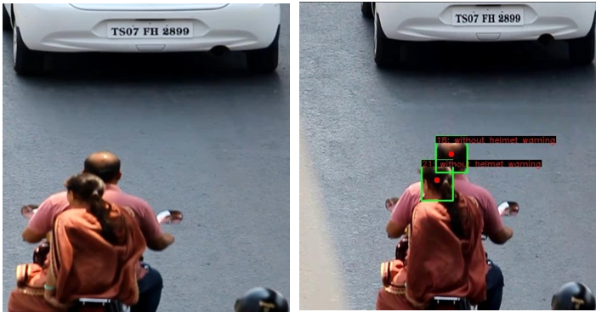
4. THỰC NGHIỆM VÀ ĐÁNH GIÁ
Kết quả mô hình vi phạm không đội mũ bảo hiểm
Ở bài toán này mô hình cũng đã phát hiện và phân loại được vị trí của phương tiện vi phạm mũ bảo hiểm khi tham gia giao thông. Đồng thời thực hiện việc đếm, theo dõi phương tiện vi phạm bằng thuật toán Deepsort.

Slide 66
THANKS!
Any questions?

